Slide 1
Visual Programming-II
عنوان مضمون
توسط : صفری
بهار1398

Slide 2
windows services

Slide 3
windows services
A Windows service is a long-running application that can be started automatically when your system is started. You can pause your service and resume or even restart it if need be. Once you have created a Windows service, you can install it in your system using the InstallUtil.exe command line utility.

Slide 4
Why do we need a Windows service anyway?
You would typically want to use Windows services when you need to build and implement long-running jobs that would be executed at predefined intervals of time. Your Windows service would continue to run in the background while the applications in your system can execute at the same time. Note that a Windows service can continue to execute in the background even if no one has logged into your system.

Slide 5
Differences between Windows Services and Regular Applications
Start Mechanism – A regular application is manually started by the end user from the desktop or Start Menu. Examples include web browsers, document editing software and PDF readers. Windows Services start when the machine is switched on. Note however that regular applications can be added to the Startup folder in the Start Menu in which case they would start automatically once the operating system startup is complete.
User Interface – Unlike regular applications, Windows Services do not have a user interface; they run in the background and the user does not directly interact with them. A Windows Service does not stop when a user logs off the computer; a regular application will.
Multiple Instances – Only one instance of a Windows Service runs on a device. Regular applications can allow multiple copies if several users are logged into the same machine.
Administrator Rights – Windows Services usually run under administrative privileges even when a non-administrator user is logged in and using the computer. The average Windows Service has more control over the machine compared to a regular application.

Slide 6
Creating a Windows Service Application
Creating a Service by using the Windows Service project template, and configure it. This template creates a class for you that inherits from System.ServiceProcess.ServiceBase and writes much of the basic service code, such as the code to start the service.
Adding Features to the Service for the OnStart and OnStop procedures, and override any other methods that you want to redefine.
Setting Service Status. By default, services created with System.ServiceProcess.ServiceBase implement only a subset of the available status flags. If your service takes a long time to start up, pause, or stop, you can implement status values such as Start Pending or Stop Pending to indicate that it's working on an operation.
Adding Installers to the Service for your service application.
(Optional) Set Startup Parameters, specify default startup arguments, and enable users to override default settings when they start your service manually.
Building the Service.
Installing the Service on the local machine.
Access the Windows Service Control Manager and Starting and Running the Service.
Uninstalling a Windows Service.

Slide 7
قصد داریم یک سرویس ساده ایجاد کنیم که در صورت اجرا کردن Service یک خط متن را در یک فایل txt بنویسد. همچنین در صورت متوقف بودن سرویس، یک خط به عنوان پیام متوقف شدن سرویس در فایل بنویسد و طبیعتا برنامه متوقف خواهد شد.
مراحل کار:
In Visual Studio, on the menu bar, choose File, New, Project.
The New Project dialog box opens.
In the list of Visual C# project templates, choose Windows Service, and name the project MyNewService. Choose OK.
In Solution Explorer, rename Service1.cs to TestService.cs.

Slide 8
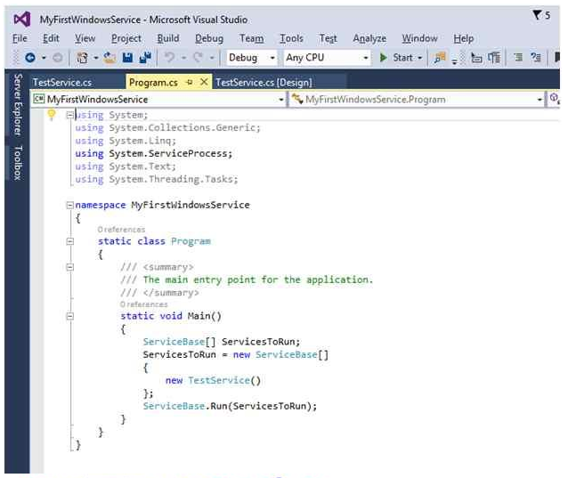
کد Program.cs را در زیر ببینید، این کد مسئول اجرای Windows Service می باشد.

Slide 9
TestService.cs را باز کرده و کد را به صورت زیر تغییر دهید. شما باید دستورات زمان اجرا شدن سرویس را در تابع OnStart و دستورات زمان متوقف شدن سرویس را در تابع OnStop قرار دهید.
protected override void OnStart(string[] args)
{
System.IO.File.WriteAllText("e:\\file.txt", «the Service is run ");
}
protected override void OnStop()
{
System.IO.File.WriteAllText("e:\\file.txt", " the Service is stoped");
}

Slide 10
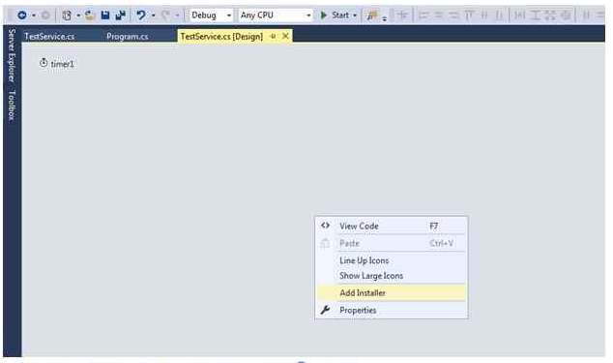
پس از اضافه کردن دستورات، وقت آن است که Installer را برای نصب سرویس اضافه کنیم. به View طراحی TestService.cs رفته و بر رویscreen راست کلیک کرده و Add Installer را انتخاب کنید، سپس نام ProjectInstaller را قرار دهید.

Slide 11
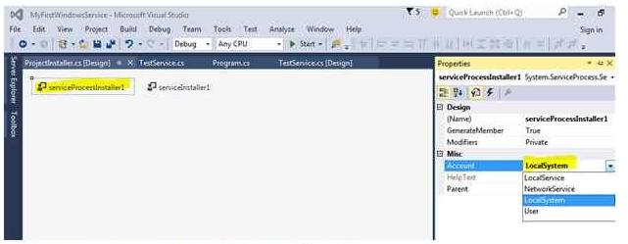
زمانی که بر روی Add Installer کلیک کنید، به صورت خودکار ProjectInstaller.cs را با دو کامپوننت جدید اضافه می کند. که یکی ServiceProcessInstaller1 و دیگری ServiceInstaller1 می باشد. به Property با نام ServiceProcessInstaller1 رفته وAccount type را به Local System تغییر دهید

Slide 12
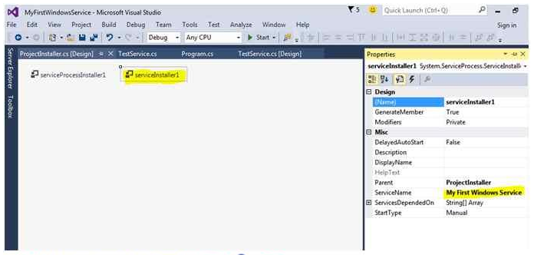
حالا به ServiceInstaller1 رفته و گزینه Property را انتخاب و ServieName برای سرویس تغییر دهید.

Slide 13
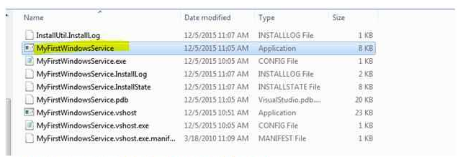
حالا پروژه را Build کرده و به محل build (جایی که می توانید windows service .exe را پیدا کنید) بروید. می توانید آن را نصب کنید:

Slide 14
پروژه های از نوع Service Application را نمی توانید مانند سایر پروژه ها Run کنید. باید ابتدا فایل اجرایی پروژه خود را به بخش Service های Windows اضافه کنید. برای انجام اینکار می بایست از ابزار InstallUtil.exe استفاده کنید.
ابتدا برنامه Developer Command Prompt که در مسیر نصب Visual Studio وجود دارد، اجرا کنید. حتما بر روی Developer Command Prompt کلیک راست کنید و از طریق گزینه Run Administrator برنامه را اجرا کنید.
با استفاده از دستور InstallUtil.exe می توانید یک برنامه را به Service های Windows اضافه کنید برای استفاده از این دستور می بایست به صورت زیر عمل کنید.
InstallUtil.exe “Directory\MyFirstWindowsService.exe”

Slide 15
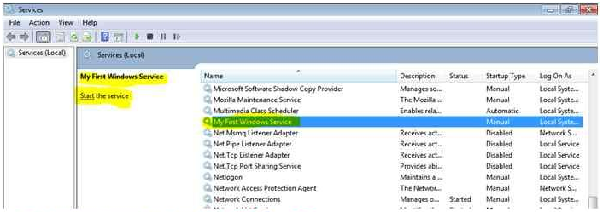
در اینجا سرویس شما می بایست به لیست سرویس های Windows اضافه شده باشد. برای اجرا شدن سرویس بر روی سرویس خود راست کلیک کنید و سپس گزینه Start را انتخاب کنید.

Slide 16
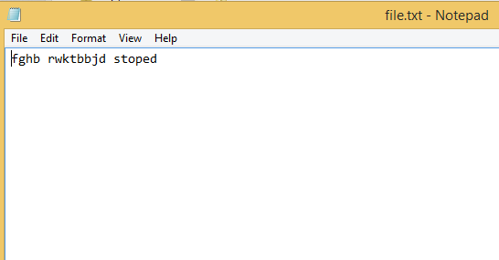
وقتی که سرویس در حال شروع است می توانید دو گزینه Stop و Restart را هم ببینید
فایل خود را بررسی می کنید همانطور که مشاهده می کنید با اجرا شدن سرویس، یک خط به فایل ما اضافه شده است. برای تست متدOnStop نیز می توانیم، سرویس خود را متوقف کنیم. مشاهده خواهید کرد که خط مربوط به متوقف شدن سرویس به فایل نیز اضافه شده است

Slide 17
Uninstalling a Windows Service
To uninstall your service
Open a developer command prompt with administrative credentials.
In the Command Prompt window, navigate to the folder that contains your project's output. For example, under your My Documents folder, navigate to Visual Studio 2013\Projects\MyNewService\bin\Debug.
Enter the following command:
installutil.exe /u “Directory\MyFirstWindowsService.exe”

